Slide 1


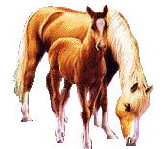




1
2
3
Математика белем бирү эшчәнлеге өчен дидактик уеннар
Теләкәй балалар бакчасы тәрбиячесе Ямалова Гөлфара
Мәктәпкә тәзерлек төркеме
4
5
6

Slide 2
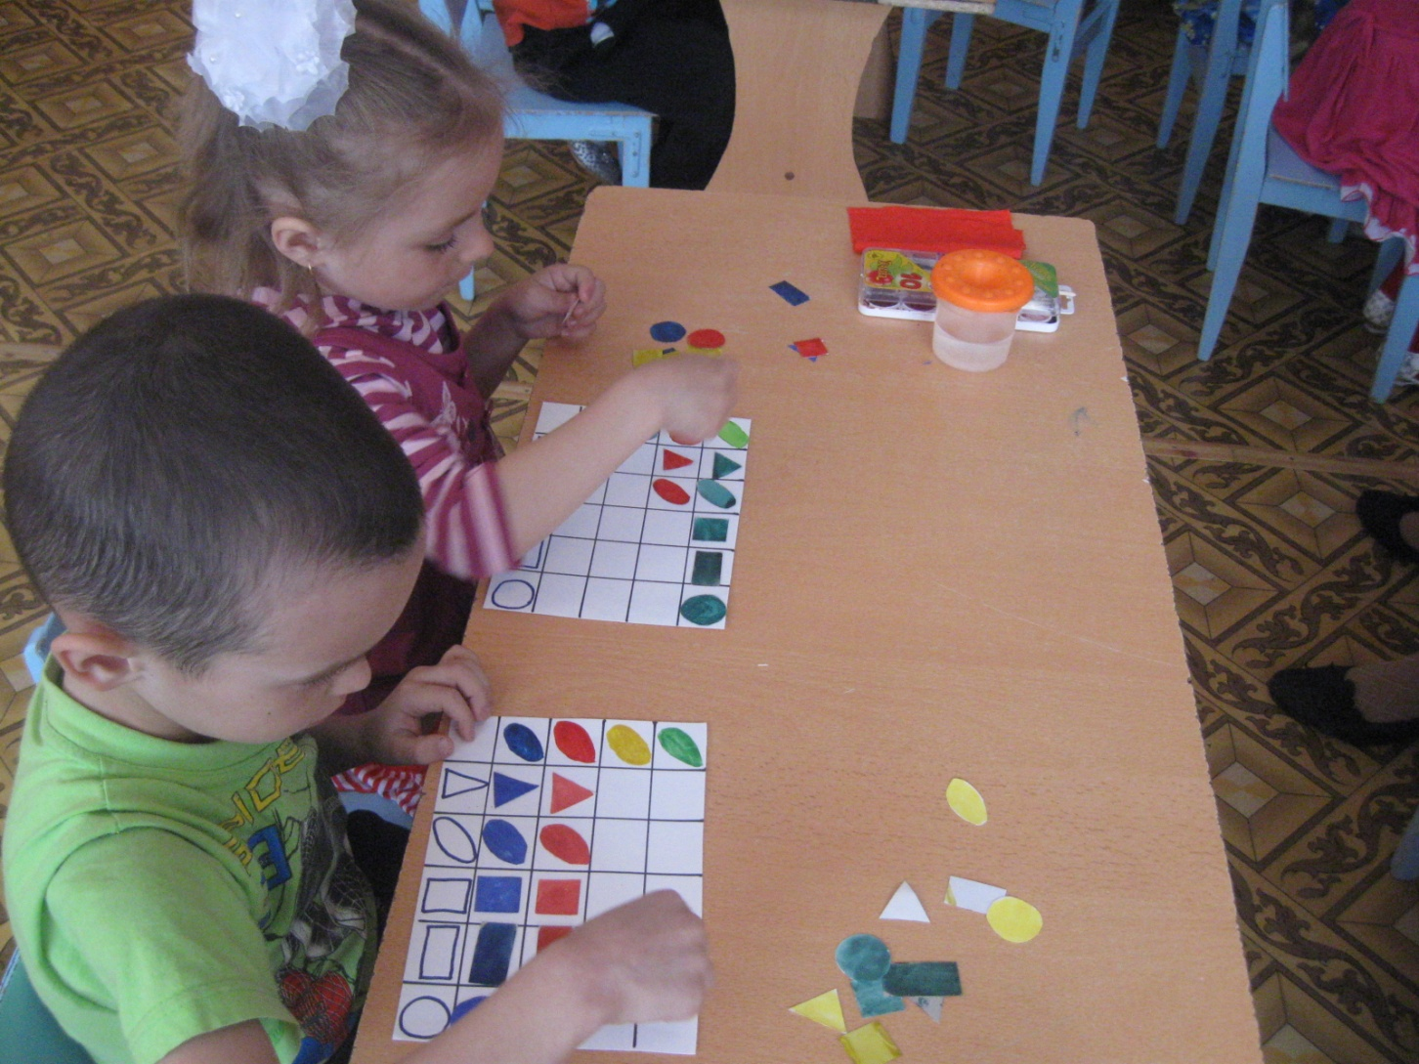
“Кызыклы лото”

Slide 3




«Паровоз уены»
1
3
7
4
2
5
6
4

Slide 4
“Күңелле санау”
1 9 2 6 10 3 5 8 4 7

Slide 5
«Математик суалчан»
5+3
2-2
3+0
7-6
1+5
2+6
4+3
2+3
0
8-4
0+4
9-9
6+3

Slide 6
“Нинди фигуралар сурәтләнгән?”

Slide 7
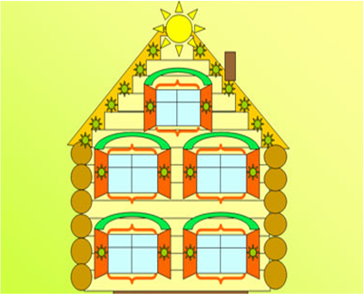



«Теремкәй»
5
6
3
4
4
1
3
2

Slide 8
“Төшеп калган санны тап”
1 2 4 5 6 7 8 9 10

Slide 9
«Паровозга дөрес утырт»
1
3
5
1
2
4
2
1

Slide 10
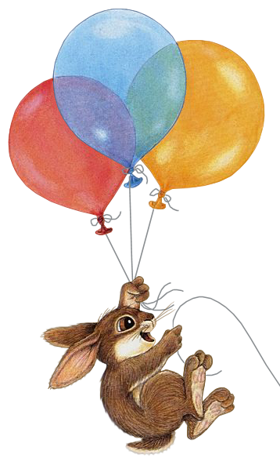
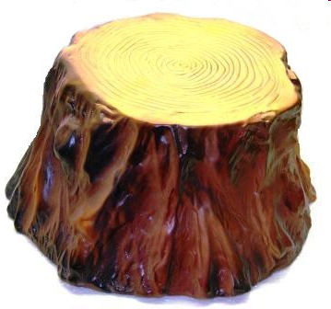
5+3
3+4
2+2
4+2
4
5
6
7
8

Slide 11
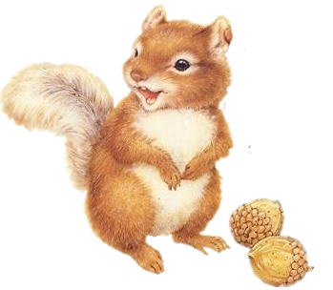

«Тиенгә чикләвекләрне җыярга ярдәм ит»
9-3
3+4
5+2
0+7
8-3
6-2
7
8-7
6+1
9-2

Slide 12

“Аюларны сана”

Slide 13
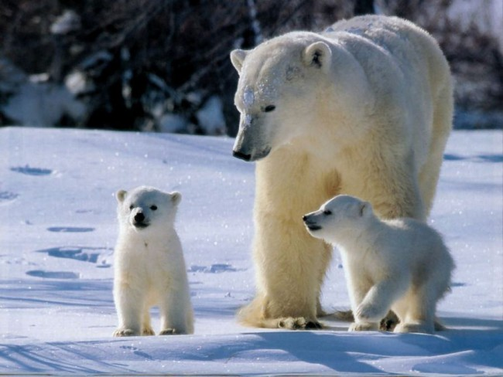
“Нинди аю ничә?”

Slide 14
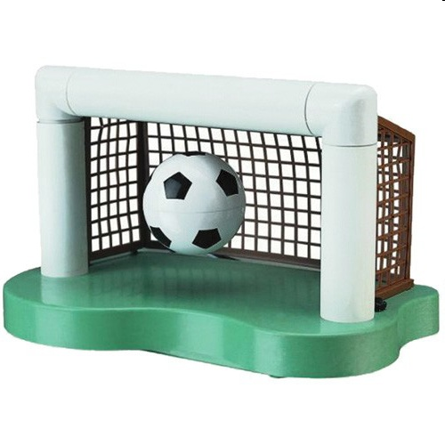


8
«Футболчы»
5+4
5+2
6+3
3+5
7+1
2+6
9-2
4+4

Slide 15
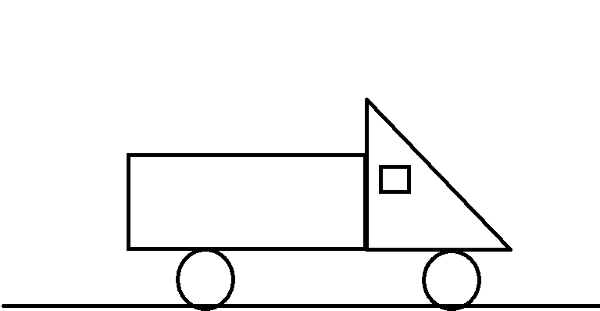
«Нинди фигуралар бар?»

Slide 16


«Чәчәкле алан»
8-4
2+2
6-2
5+2
4
6
8
4+4
7+1
3+3
9-6
8-2

Slide 17
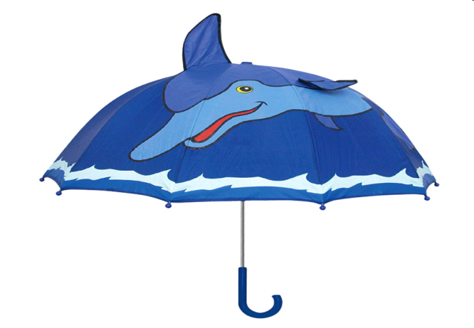

«Тамчылар һәм зонтиклар»
1+6
5-2
2-2
8-7
6-4
3+4
9-5
2+2
7-2
4+1
5-3
6-2
3
4
5

Slide 18
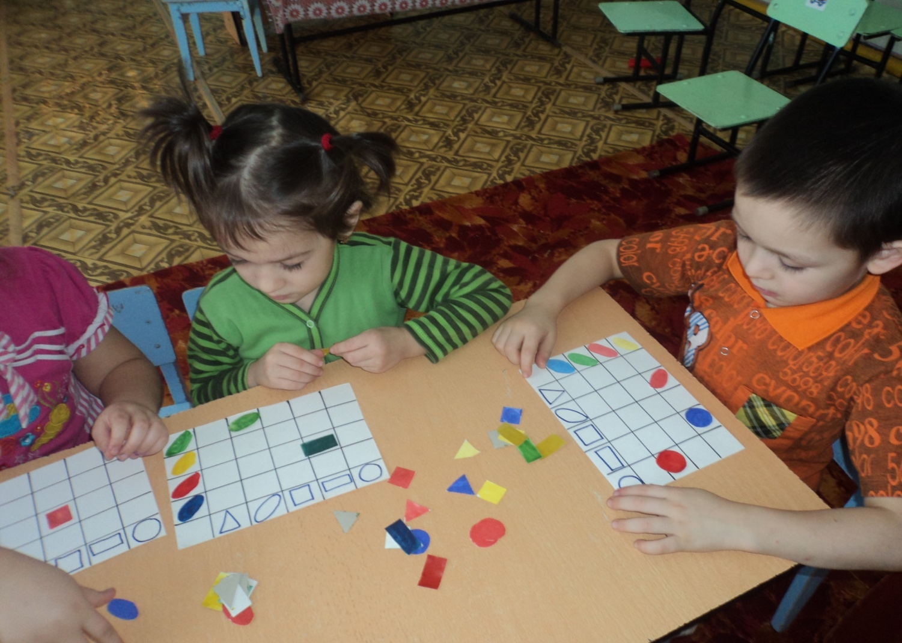
“Кызыклы лото”

Slide 19


7
1+6
5+2
4+3
7-4
9-3

Slide 20
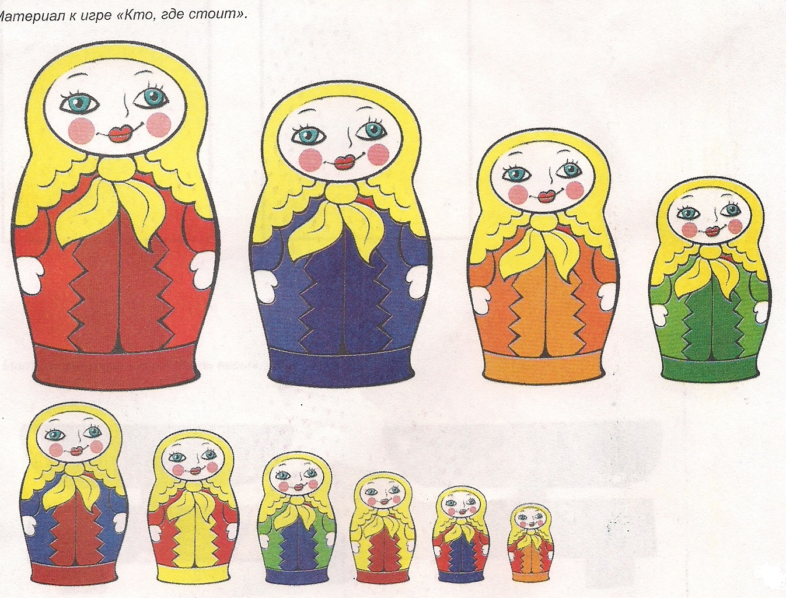
Кем кайда басып тора?

Slide 21
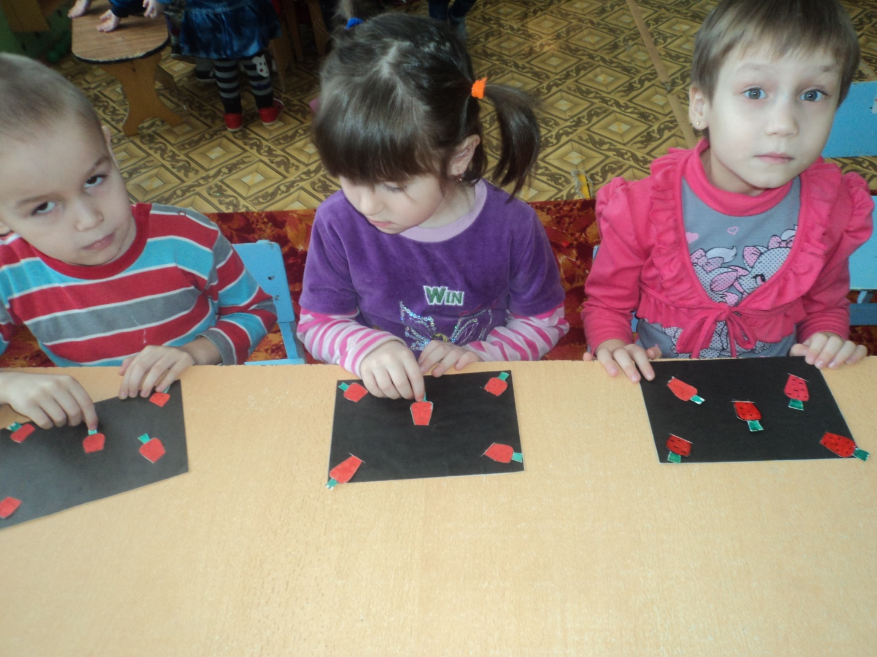
«Кишерләрне түтәлдән җый”

Slide 22


«Өченче рәсемне буя”

Slide 23
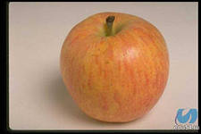

1+2=
3

Slide 24
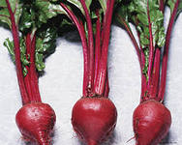
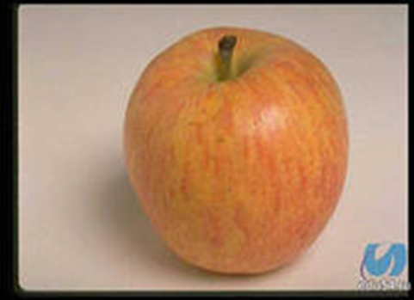


“Кайсы предмет күбрәк?”

Slide 25
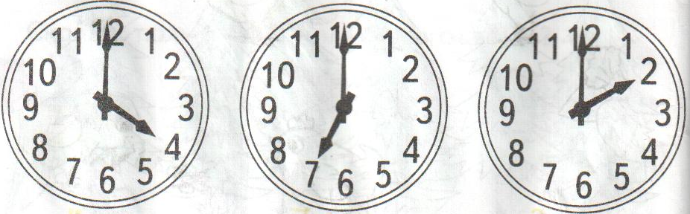
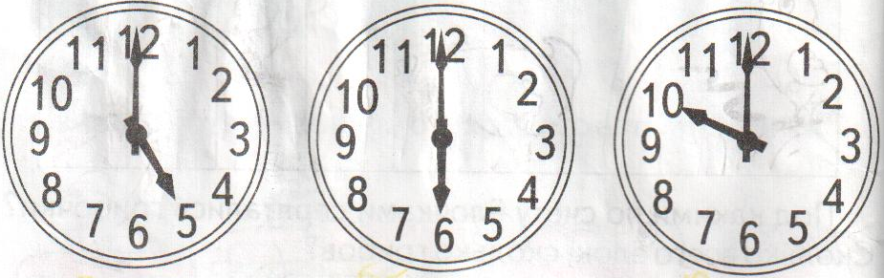
“Нинди вакыт?”

Slide 26
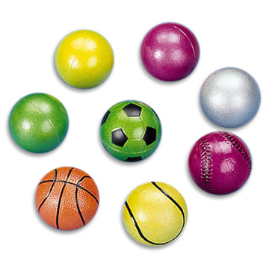
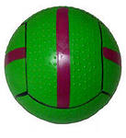
“Нинди туплар күбрәк яки азрак?”

Slide 27
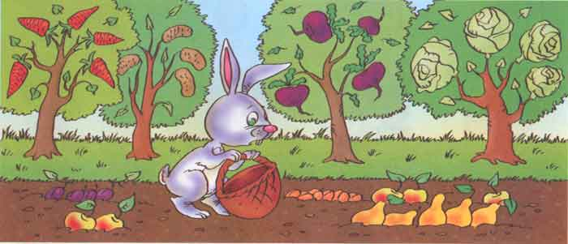
«Хаталарны тап»

